Slide 1
Создание мультикультурного центра под открытым небом
г. Курчатов
Суть проекта: Создание уникальной открытой и интерактивной площадки с тематическими кварталами (музейный, библиотечный, музыкальный, художественный, кино), посвящёнными различным видам искусств

Slide 2
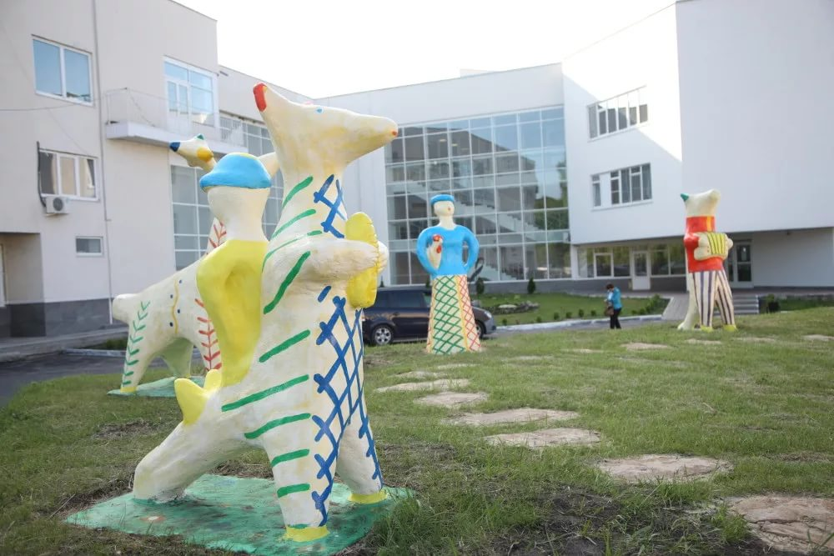
Музейный квартал:музей кожлянской игрушки под открытым небом

Slide 3
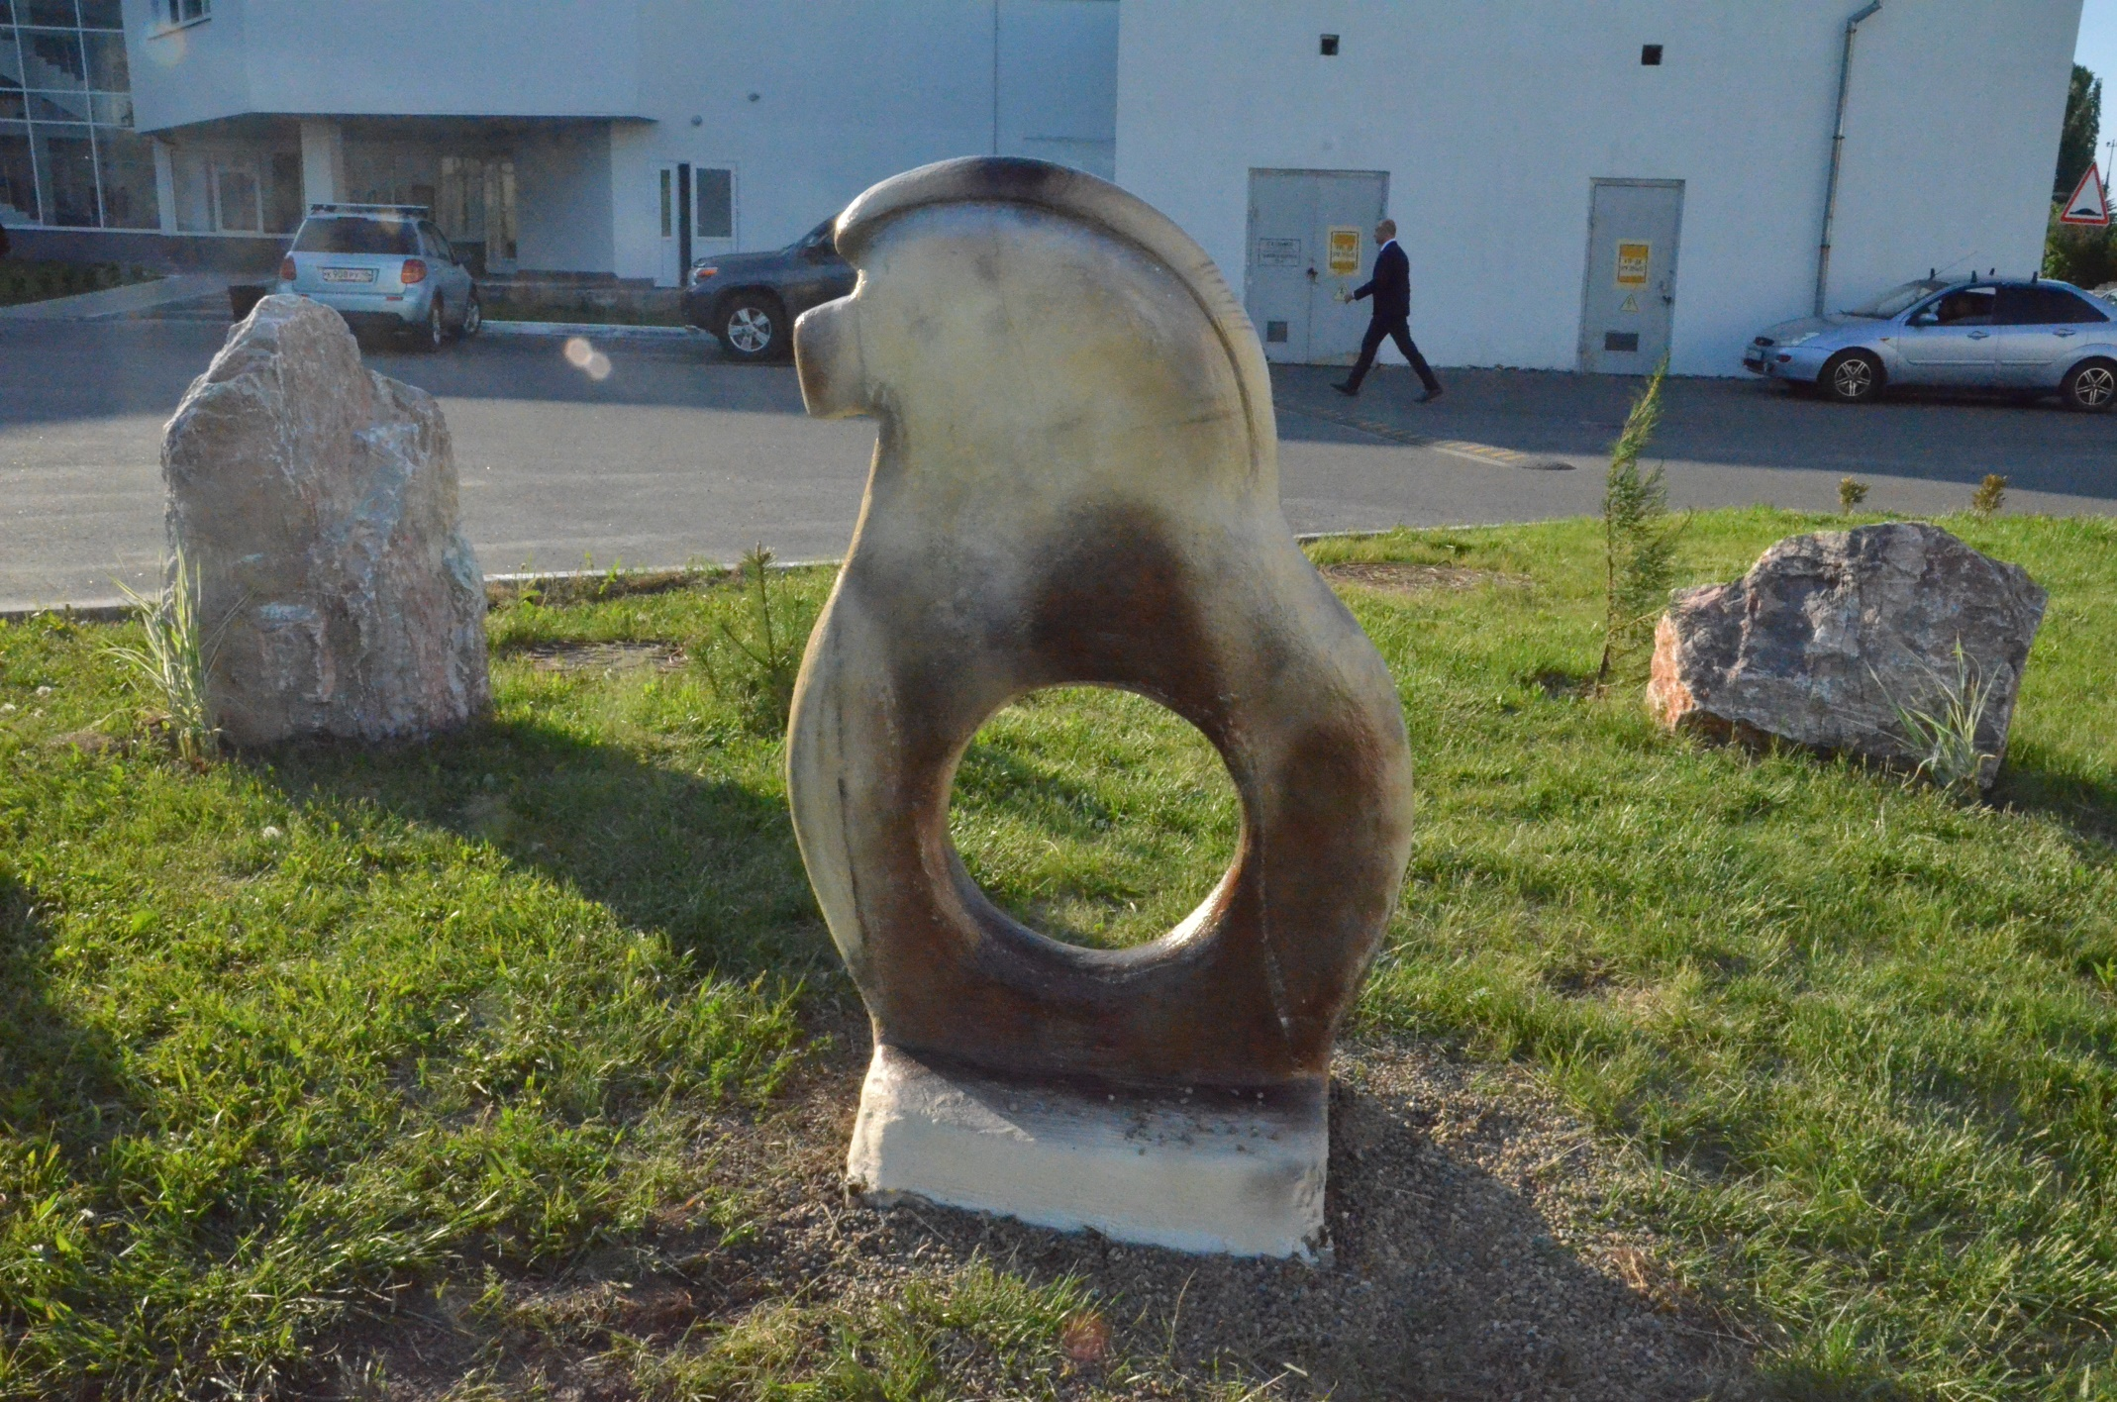
Увеличенная копия зооморфной поделки из бивня мамонта найденной в результате раскопок (17000 лет)

Slide 4
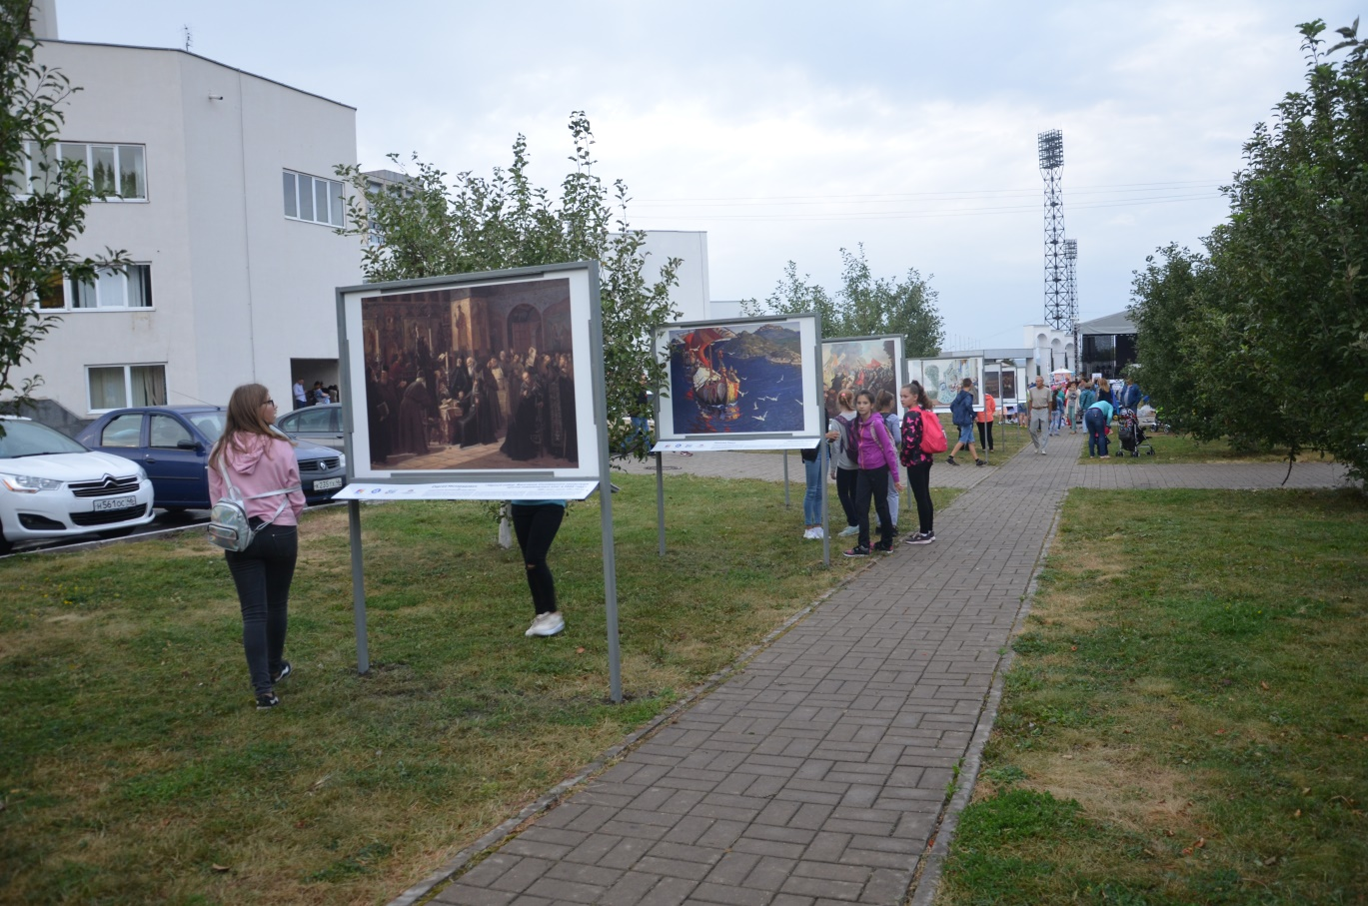
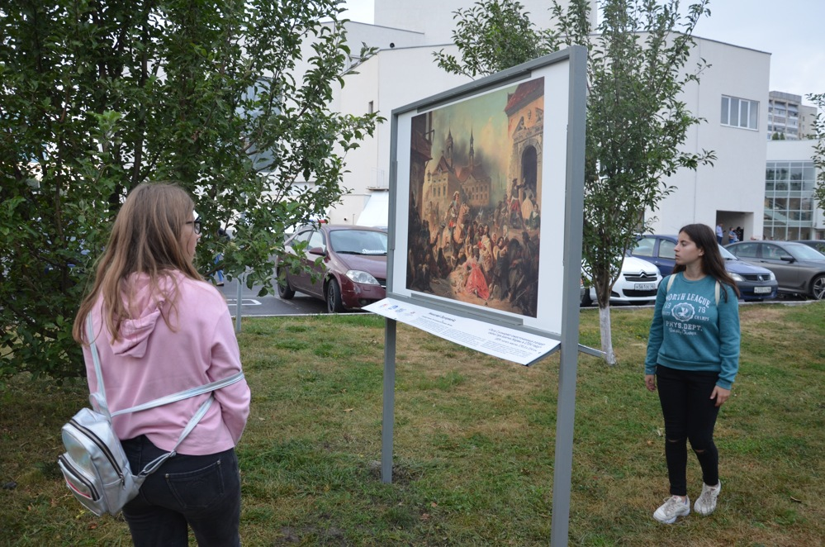
Галерея художников под открытым небом

Slide 5
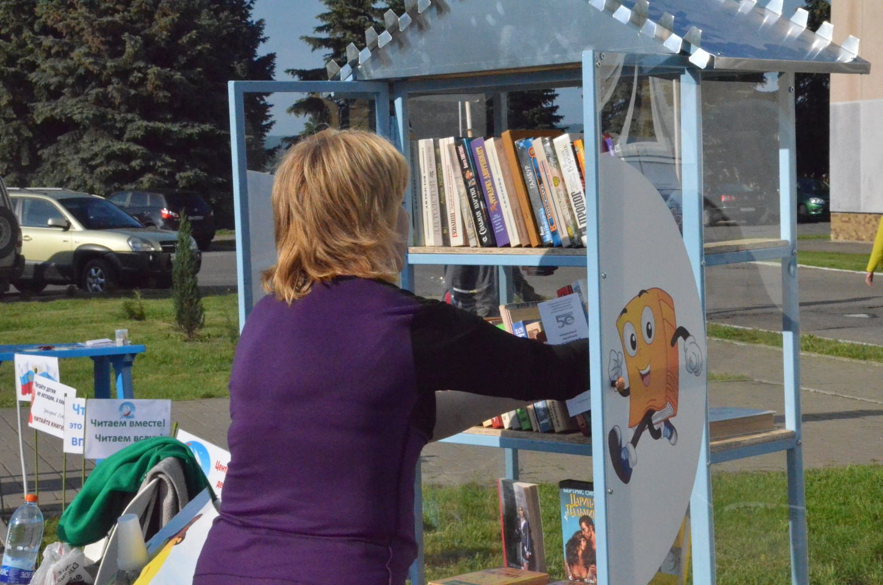
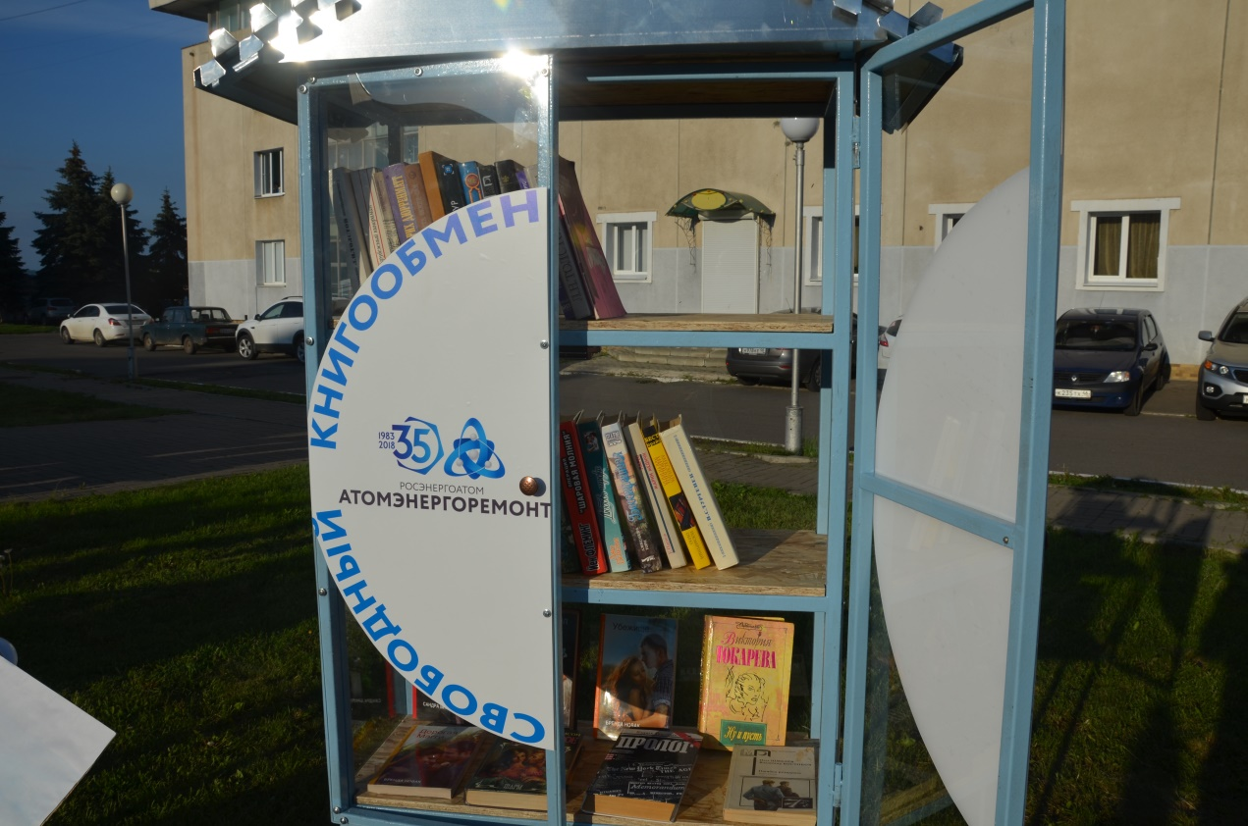
Библиотечный квартал: уличный книгообмен

Slide 6
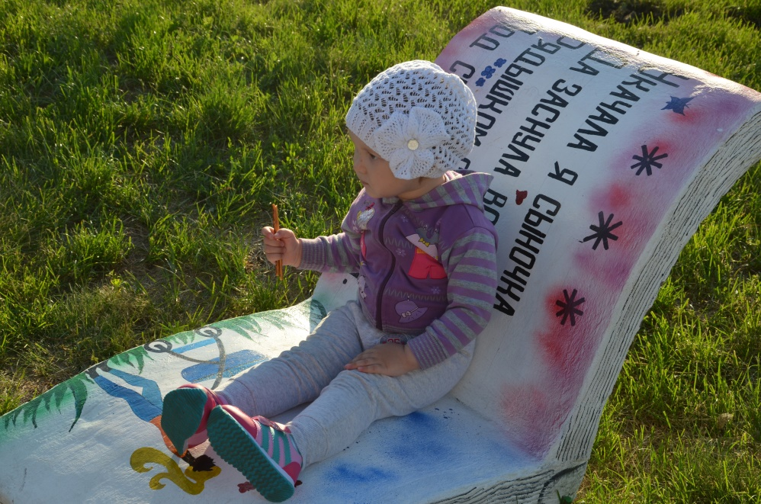
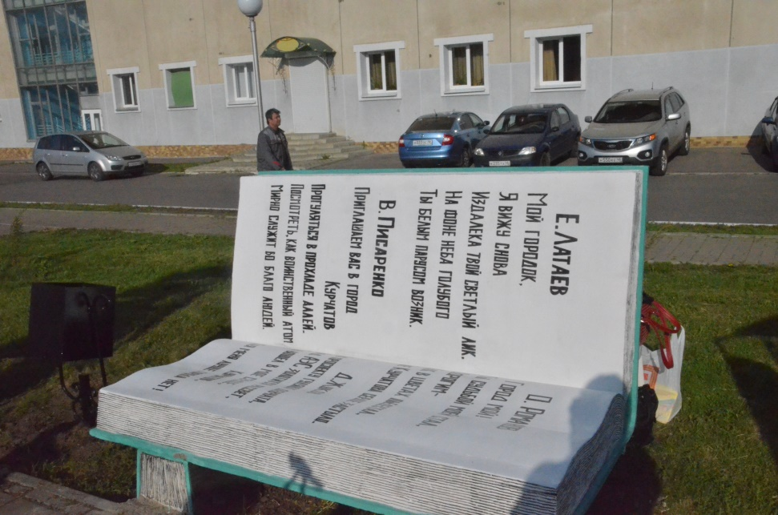
Библиотечный
квартал

Slide 7
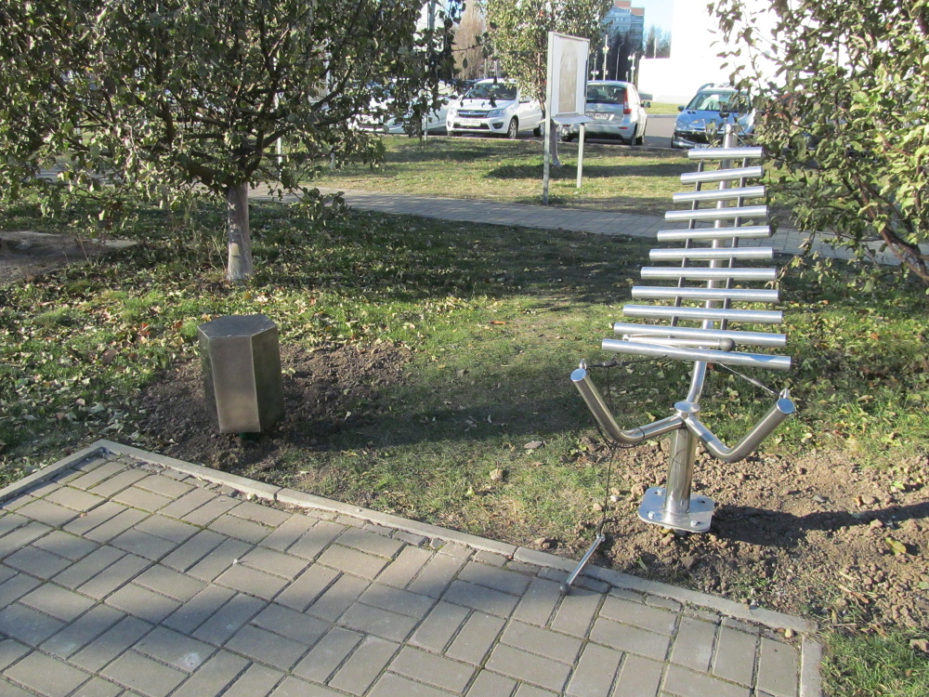
Музыкальный квартал: уличные музыкальные инструменты

Slide 8
Цель проекта: Формирование культурных потребностей горожан и расширение их культурных возможностей
Задачи проекта:
1. Формирование доступной культурной среды для вовлечения и приобщения населения к культурным ценностям, путём создания мультикультурного центра под открытым небом «Сад искусств».
2. Создание условий для творческой самореализации и самозанятости (досуга) горожан, популяризация культуры и искусства

Slide 9
Достигнутые результаты
Показатель, единица измерения | Значение показателя
Создание тематических кварталов, популяризирующих сферу культуры и искусства: | 5
Увеличение количества проведенных мероприятий в рамках проекта за 1 год его реализации (тёплое время года): | на 36
Количество человек, принявших участие в мероприятиях проекта в год: | 5000
Количество человек, посетивших «Сад искусств» в качестве посетителей музейного квартала и художественной выставки: | 500
Увеличение количества читателей библиотек | на 200
Увеличение количества человек, занимающихся в творческих коллективах | на 10%
Увеличение количества посетителей учреждений культуры в течение года: | на 15%

Slide 10
Команда проекта:
Состав команды: | Описание его роли в реализации практики
Начальник Управления по культуре, спорту и делам молодёжи администрации города Ермакова Н.В. | Инициатор и руководитель проекта
Директор ООО «Курская АЭС – Сервис» Ножкин А.А., директор МУП «ГТС» Оглоблин В.В., директор Атомэнергоремонт Минаков Е.В. | изготовление тематических арт-объектов
Муниципальные предприятия МКУ «УГХ», МКП "Благоустройство») | помощь в подключении электрического питания некоторых объектов, благоустройстве
Городские СМИ (Телекомпания ТВК и К, Курчатов ТВ, газеты «Курчатовское время», «Слово») | информационное сопровождение
Директор МАУК «Дворец культуры»- Павленко Ю.В. | Координатор работы киноквартала, мероприятиям культурно-досуговой направленности
Директор МКОУ ДО «Курчатовская ДШИ» Григорян Р.Ю. | Координатор музыкального и художественного квартала
Директор МКУК «ЦБС» Шепелева Е.П. | Координатор библиотечного квартала и библиотечных проектов
Директор МКУКМЦ «Комсомолец» Абакумова Н.В. | Координатор молодёжных проектов, реализуемых на территории «Сада искусств»

Slide 11
Перспективы развития проекта:
Использование новых форм приобщения к культуре и искусству:
-открытые уроки игры на инструментах;
- открытые лекции по культуре и искусству;
- кастинги в творческие коллективы;
Создание танцевального квартала:
- Установка сцены
- диджейского комплекса , где молодёжь самостоятельно сможет организовывать open air
Создание квартала декоративно-прикладного искусства:
установка сенсорного киоска с информацией о мастерах декоративно-прикладного творчества г. Курчатова и их работах

